Slide 1
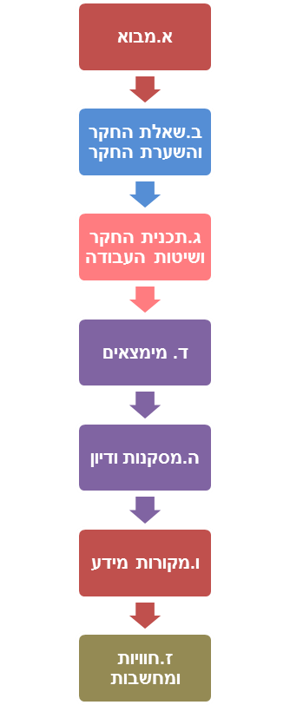
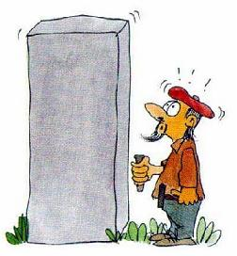
הכנת עבודה מסכמת חקר המדעי הנחיות לתלמידי חטיבת ביניים
אל תיבהלו מהאתגר שלפניכם,
גם את הפסל של דוד, התחלתי מבלוק.
מיכאל אנג'לו

Slide 2
הנחיות כלליות לכתיבת העבודה:
העבודה המסכמת מציגה את כל התהליך והממצאים של החקר המדעי שביצעתם.
הכינו אותה על פי ההנחיות הבאות:
היעזרו בתוצרים ששמרתם בתלקיט החקר לאורך התהליך.
כיתבו את הסיכום בגופן קריא - DAVID בגודל 12 או ARIEL בגודל 11, ובמרווחי שורה של 1.5.
תכננו מראש את רצף הכתיבה, כך שיהיה הגיוני וברור לקוראים.
הקפידו על כללי כתיבה נכונה וניסוח ברור.

Slide 3
שער העבודה ותוכן עניינים
א. הכינו שער עם הפרטים הבאים:
כותרת העבודה
שמות התלמידים
כיתה
שם המורה
שם המחוז
שם בית הספר + שם היישוב
תאריך הגשת העבודה : עברי ולועזי
ב. הכינו תוכן עניינים לפי ראשי הפרקים בתרשים

Slide 4
א. מבוא
המבוא בנוי משני חלקים: הקדמה ורקע מדעי
חלק ראשון: הקדמה (כחצי עמוד) ההקדמה נועדה לסייע לקורא להיכנס לנושא העבודה.
הציגו את התופעה / הבעיה שבחרתם לחקור והתייחסו לחשיבותה.
כיתבו מדוע בחרתם לחקור תופעה / בעיה זו?
הציגו את מטרה / מטרות החקר.

Slide 5
א. מבוא
חלק שני: רקע מדעי (1-2 עמודים)
הרקע המדעי נועד לסייע לקורא להכיר את הבסיס המדעי לנושא העבודה, כדי להבין את התופעה / הבעיה שחקרתם ואת הגורמים שעשויים להשפיע עליה.
הרקע המדעי יתבסס על מידע שעיבדתם ממקורות מידע מתאימים ומהימנים.
הקפידו שלפחות אחד מהמקורות יהיה מאמר שנכתב על ידי מומחה בתחום.
בכתיבת הרקע המדעי, שימו לב לדגשים הבאים:
ארגנו את המבוא לפי רצף תכנים מהכללי אל הממוקד: התחילו בסיכום של רקע מדעי על הבעיה / התופעה והמושגים המרכזיים הקשורים אליה. המשיכו ברקע מדעי ממוקד יותר על שאלת החקר והגורמים שבחרתם לחקור.
הבהירו מונחים מקצועיים הקשורים לחקר שבוצע.
נסחו את הרקע המדעי באופן תמציתי, ממוקד ורלוונטי לנושא הנחקר.
הימנעו מהעתקת קטעים שלמים ממקורות המידע.
הוסיפו הפנייה מהטקסט אל מקורות המידע.

Slide 6
ב. שאלת החקר והשערת החקר
הציגו את שאלת/ות החקר ואת השערת/ות החקר שניסחתם ושימו לב לדגשים הבאים:
ניסוח השאלה וההשערה צריך להיות מדעי ומדויק, והקשר ביניהן צריך להיות ברור לקוראים.
הגורמים המשתנים המוצגים בשאלת החקר צריכים להיות מנוסחים באופן ממוקד וברור.
על ההשערה להיות מנומקת ומבוססת על ידע מדעי מתאים, וניתנת לבדיקה באופן מעשי.

Slide 7
ג. תכנית החקר ושיטות העבודה
ציינו את דרך החקר שבחרתם (ניסוי או תצפית) ונמקו את הבחירה.
תארו את מערך החקר שביצעתם. במערך חקר באמצעות ניסוי - חשוב להתייחס ל:
הגדרת הגורם המשפיע והגורמים והקבועים, בידוד המשתנים
הגדרת הטיפולים, הבקרה ומספר החזרות
הגדרת הגורם/ים המושפע/ים ודרך מדידתו/ם (שיטת מדידה וכלי מדידה).
במערך חקר באמצעות תצפית - חשוב להתייחס ל:
הגדרת הגורמים הנבדקים.
בחירת אתרי התצפית להשוואה והגדרת התנאים הזהים בהם, עד כמה שניתן.
תיאור השיטות והכלים לביצוע התצפיות והמדידות.
מספר התצפיות ותדירותן.

Slide 8
ג. תכנית החקר ושיטות העבודה
תארו את מהלך הניסוי / תצפית שביצעתם:
פרטו את סדר הפעולות שביצעתם (ניתן להציג בטבלה).
פרטו את החומרים והכלים ששימשו אתכם.
התייחסו לאמצעי הבטיחות שנקטתם בכל שלב.
.
המלצה לניסוח: ניתן להתחיל במשפט שיחבר את הקורא אל השערת החקר, כמו: "על מנת לבדוק את השערת החקר תכננו ניסוי / תצפית שבודקים..."

Slide 9
ד. מימצאים
הציגו את המימצאים שהתקבלו בניסוי או בתצפית:
הציגו את התוצאות המעובדות שהתקבלו בניסוי / תצפית, באמצעות טבלאות סיכום וגרפים מתאימים.
צרפו בסוף העבודה את התוצאות הגולמיות כנספח.
לוו את הטבלאות והגרפים בכותרות ברורות ומדויקות עם יחידות מידה
במידת הצורך, הוסיפו לגרפים מקרא.
במידת הצורך, שלבו ממצאים נוספים, הממחישים את תוצאות החקר.
הוסיפו תיאור מילולי של עיקרי המימצאים:
רישמו תיאור מילולי מתחת לכל טבלת סיכום, גרף או תצלום, המציגים את ממצאי החקר.
הציגו סיכום של המימצאים: הציגו סיכום של כלל הממצאים שקיבלתם.

Slide 10
♥ המלצות לניסוח: התחילו במשפט פתיחה, כמו: "בניסוי/תצפית שערכנו בדקנו את ..... התוצאות מוצגות בתצלומים מס'...בטבלאות מס'...ובגרפים מס'..... - אם ביצעתם כמה ניסויים/תצפיות, כשאחד מתבסס על קודמו, ניתן לנסח זאת, כמו בדוגמא: "תוצאות התצפית הראשונה מראות שמספר הציפורים הרב ביותר שנצפה (31) היה כאשר הטמפרטורה הייתה מעל °c25. לפיכך, המדידות בתצפיות הבאות בוצעו מעל טמפרטורה זו".

Slide 11
ה. מסקנות ודיון
הסיקו מסקנה/ות מתוך התוצאות שקיבלתם:
נסחו באופן מדויק וברור מסקנה/ות מדעית/ות הנובעות מהתוצאות שקיבלתם בתצפית / ניסוי (בטבלאות ובגרפים שהצגתם).
המסקנה בנויה מטענה המתייחסת לשאלת החקר שנשאלה, ומראיות מתוך ממצאי החקר שתומכות בה.
כיתבו את הדיון במסקנות והתייחסו להיבטים הבאים:
אישוש או הפרכה של השערת החקר: - אם המסקנות תומכות בהשערה, ניתנת הצדקה בעזרת ידע מדעי מתאים. - אם המסקנות סותרות את ההשערה, מוצג דיון בסיבות האפשריות לכך, בהתאם לממצאים שהתקבלו.
התייחסות למשמעות היישומית של המסקנות (מענה לצורך מדעי-טכנולוגי-חברתי), במידה ויש כזו.
כיתבו באילו כיוונים הייתם מציעים להמשיך את תהליך החקר:
לאילו מטרות?
מה יהיו שאלות החקר שתמליצו לחקור?

Slide 12
ו. מקורות מידע
הציגו את רשימת מקורות המידע בהם נעזרתם לכתיבת הרקע המדעי. ♥שימו לב: רושמים את מקורות המידע על פי כללים מקובלים לרישום ביבליוגרפי כללי הרישום עוסקים בשלושה דברים: א. ארגון מקורות המידע לפי רצף א"ב של שם המשפחה של המחבר. ב. הפרטים שיש לרשום לגבי כל מקור מידע: שם המחבר, שנת הפרסום, כותרת המאמר או הספר, מספרי עמודים, שם ההוצאה לאור. ג. רצף הצגת פרטי מקור המידע והוספת סימני הפיסוק ביניהם

Slide 13
כלי עזר לרישום מקורות מידע שונים (ספר, אנציקלופדיה, כתב עת, אתר אינטרנט, מומחה)
שם המחבר/ים שם משפחה, ושם פרטי (אות ראשונה) | (שנת הפרסום), | שם הספר, או הערך באנציקלופדיה, או כותרת המאמר / הכתבה | שם האנציקלופדיה או כתב העת, שם המוסד או הארגון | מספרי העמודים, או כתובת האינטרנט | שם ההוצאה לאור
דוגמאות: דוגמא לרישום מאמר מקצועי: כחילה, ג. (1993), התנשמת כמדביר ביולוגי, כתב עת אקולוגיה וסביבה, גיליון 1, עמ' 33-39 דוגמא לרישום ספר: יום טוב, י. (2015), הצופית הארץ ישראלית, עמ' 60-75, הוצאת כרטא ירושלים דוגמא לרישום דף אינטרנט: רן, א. (2015), הנמלים, ירחון ילדי טבע דברים, חוברת 265 עמד 36-37 דוגמא לרישום מידע בעל פה ממומחה: לשם, י. (2016), מידע בעל-פה, אוניברסיטת תל אביב- המחלקה לזואולוגיה.

Slide 14
ז. חוויות ומחשבות
כיתבו משוב לתהליך שעברתם בעזרת הנקודות הבאות (ניתן להתייחס גם לנקודות אחרות):
מה מקור הרעיון לנושא העבודה?
מה הרגשתם במהלך העבודה?
כיצד חילקתם תפקידים בין חברי הקבוצה?
במי נעזרתם? אלו אנשים מעניינים היו מעורבים בעבודה?
מה למדתם לאורך התהליך: איזה ידע מדעי חדש רכשתם? אלו מיומנויות רכשתם? מה למדתם על עצמכם כלומדים?
חוויות, הפתעות והצלחות שחוויתם
קשיים והתלבטויות שחוויתם

Slide 15
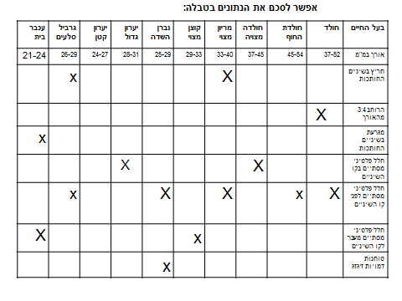
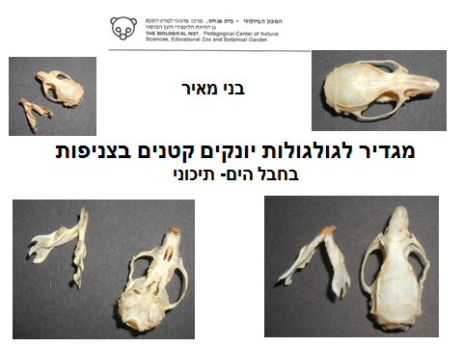
נספחים הציגו מסמכים, תוצאות גולמיות וכל מה שלדעתכם חשוב שהקוראים יוכלו לעיין בהם.
לדוגמא: תוצאות גולמיות ומגדיר עזר בחקר צניפות של תנשמות

